Slide 1
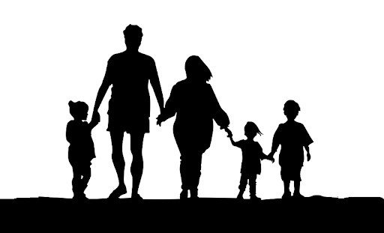
SILNA RODZINA

Slide 2
,,Rodzina jest w życiu oparciem, czymś, co chroni, co daje siłę” /Sofia Loren – aktorka/ ,,Rodzina może się rozpaść na różne sposoby. Wystarczy źdźbło egoizmu, pycha i szczypta chciwości…., ale ściśle utkana tworzy więź, której nic nie pokona” / Jodi Picoult – pisarka/

Slide 3
Warto zadać sobie pytanie: Co robić, aby każdego dnia moja rodzina stawała się silniejsza?
Co zmienić?
Czego nie zmieniać?

Slide 4
Czy mój dom jest domem, do którego chce się wracać?

Slide 6
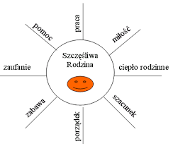
Więź między wszystkimi członkami rodziny oparta na zrozumieniu, chęci pomocy, szacunku…

Slide 8
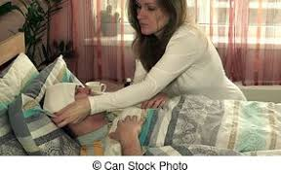
,,Najważniejsze, co może ojciec dać swoim dzieciom, to po prostu prawdziwie, odpowiedzialnie, mądrze, dojrzale, wiernie, wyłącznie i dozgonnie kochać ich matkę”/dr Jacek Pulikowski/ analogicznie - - Najważniejsze, co matka może dać swoim dzieciom to kochać ich ojca.

Slide 9
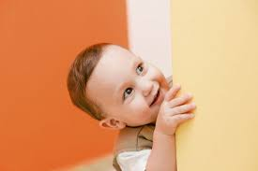
MAMO, TATO TO OD WAS UCZĘ SIĘ, JAK RADZIĆ SOBIE Z EMOCJAMI

Slide 10
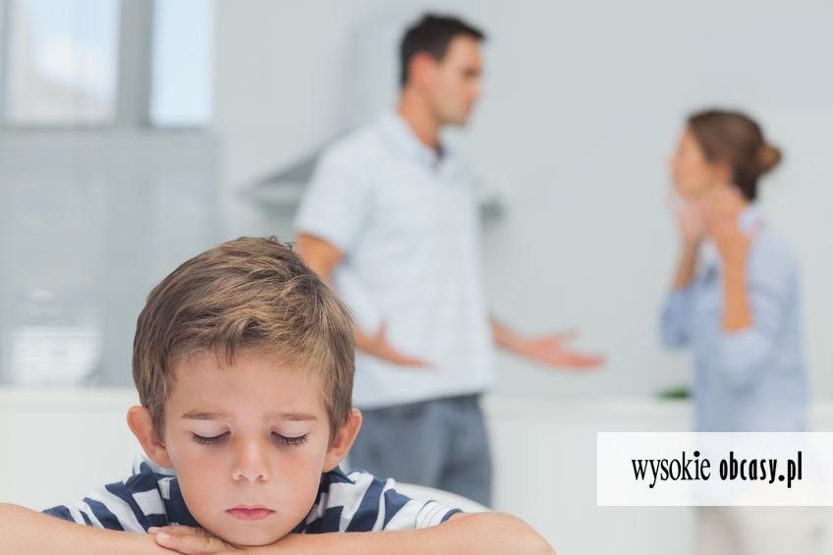
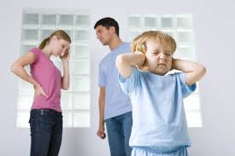
Mamo, Tato, bardzo przeżywam Wasze kłótnie…staję się nerwowy.

Slide 11
Miłość w rodzinie – to SILNA RODZINA. Silna rodzina – to SILNE DZIECI.

Slide 12
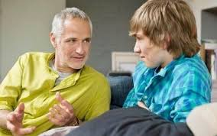
Uwaga rodziców

Slide 13
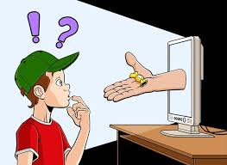

Slide 14
Jednomyślność w wychowaniu

Slide 15
Podstawowa zasada – NIE ULEGAĆ ZNIECHĘCENIU

Slide 17
Zapewnienie o naszych dobrych intencjach, o chęci pomocy…

Slide 18
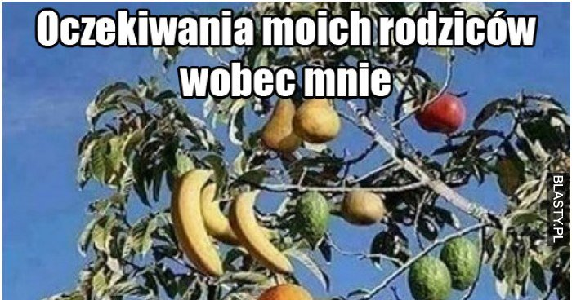
Jasno sprecyzowane oczekiwania. Nie oczekuj ,,gruszek na wierzbie”

Slide 21
Czas izolacji a dzieci i młodzież

Slide 22
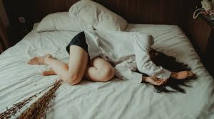
Smutek, apatia, agresja, depresja…

Slide 23
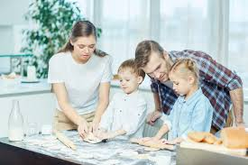
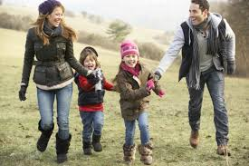
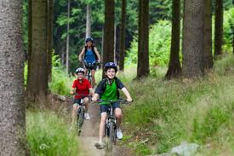
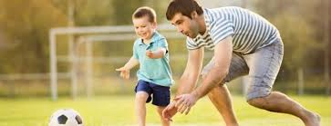
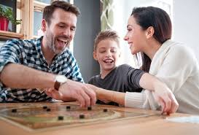
Izolacja może być szansą.

Slide 24
Rodzina jest nam dana, ale i ZADANA MOJA RODZINA W MOICH RĘKACH

Slide 26
Dziękuję za uwagę

